Slide 1
第00-01讲 关系型数据库和MySQL
武永亮

Slide 2

本讲教学目标
理解关系型数据库的概念
掌握MySQL数据库的安装
掌握SQL语句的基础以及运用
了解MySQL中特有的SQL语句

Slide 3

本讲内容
数据库简介
MySQL数据库的安装
SQL语句的知识及运用

Slide 4
什么是数据库
数据库英文名Database，严格地说，数据库是按照数据结构来组织、存储和管理数据的仓库。
数据库的特点：
  尽可能不重复
  以最优方式为某个特定组织的多种应用服务
  其数据结构独立于使用它的应用程序
  对数据的增、删、改、查由统一软件进行管理和控制

Slide 5
数据库的作用
企业应用通常都会使用数据库来保存和管理数据信息
数据库的主要职能
  保存大量数据
  检索数据
  数据维护(备份、压缩等)
根据实际项目的规模与需求
  选择合适的数据存储技术
  选择合适的数据库产品

Slide 6
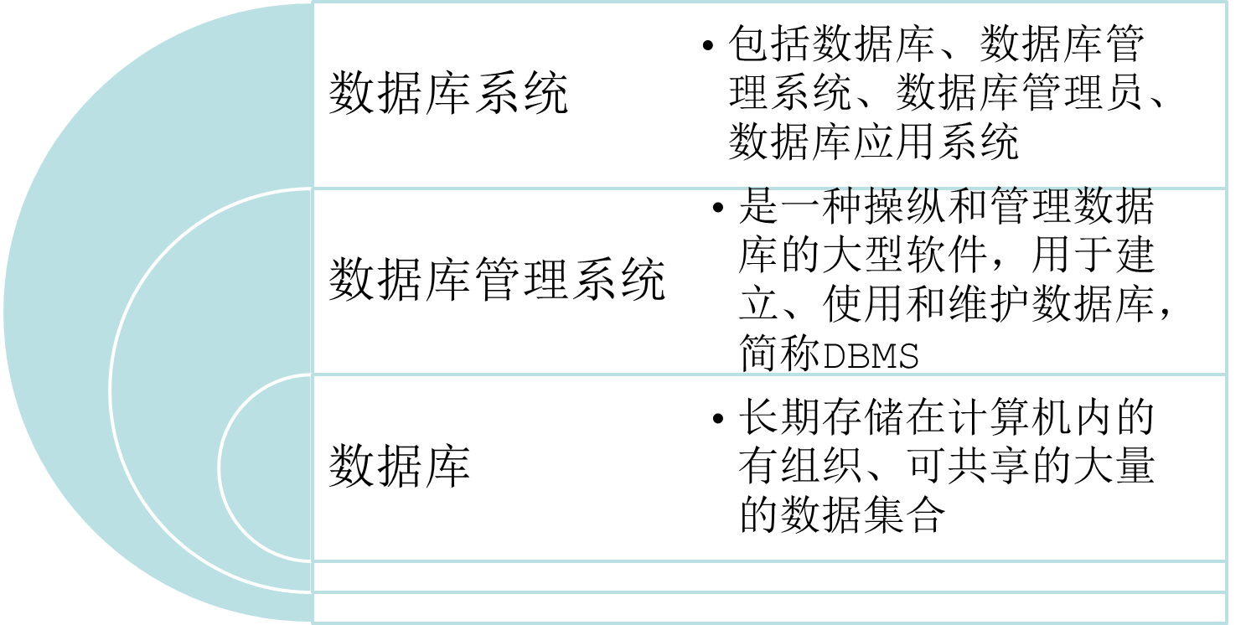
数据库相关术语

Slide 7
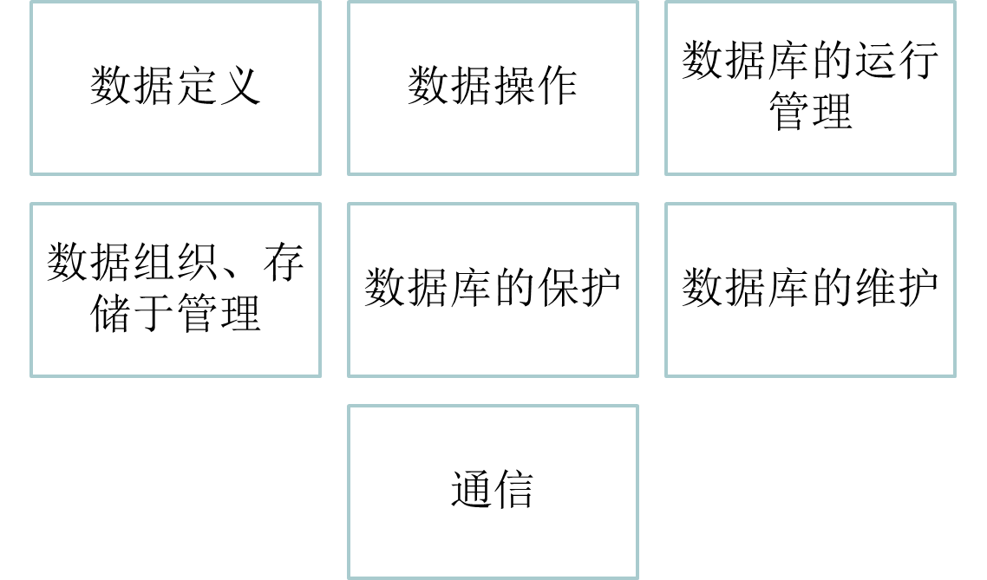
数据库管理系统
通常开发中所说的“数据库”是指“数据库管理系统”
（Database Management System）

Slide 8
数据库管理系统分类
网状DBMS
层次DBMS
关系型DBMS
    SYBASE, DB2, ORACLE, MySQL, ACCESS, MS SQL Server, Informix, PostgreSQL
  今天，非关系型，“云”或者“NoSQL”数据库正以数据库管理系统的替代模型而获得认知。
    MemcacheDB, Apache CASSANRA, membase, REDIS, Apache COUCHDB
Notes:
http://baike.baidu.com/view/1088.htm

Slide 9
关系型数据库管理系统中的概念
存储模式(内模式)称为“存储文件”(stored file)
关系模式(模式)称为“基本表”(base table)
子模式(外模式)称为“视图”(view)
元组称为“行”(row)和记录record
属性称为“列”(column)和字段field

Slide 10
本讲内容
关系型数据库
MySQL数据库的安装
SQL语句的知识及运用

Slide 11
ＭySQL
MySQL是目前在Internet上使用最广泛的关系型数据库管理系统之一
MySQL支持多种操作系统平台
MySQL根据收费与否，分为
  MySQL Community Server（即社区版)
  和MySQL Enterprise Edition（即商业版)。
    其中商业版包括MySQL标准版、MySQL企业版、MySQL集群版三个版本。该系列版本是收费版本，可以试用30天
Notes:
http://www.cnblogs.com/reveyjay/archive/2012/03/10/2388582.html

Slide 12
MySQL社区版
Community Server可以从mysql 的官网直接下载，但是MySQL 不提供技术支持，在5.5 版本里多了如下功能：
  1. 默认存储引擎更改为InnoDB，2. 多核性能提升；3. 复制功能(Replication)加强；4. 增强表分区功能：1) 非整数列分区，2) 多列分区：3) 可用性增强：4) 更多微调功能：5. Insert Buffering；6. Support for Native AIO on Linux．
Notes:
http://blog.csdn.net/tianlesoftware/article/details/6999245

Slide 13
ＭySQL商业版(1)
在MySQL Enterprise Edition(2006年底发行)的收费版本里，出了Community Server 版本里的新功能之外，还有包含一下功能和组件：
  MySQL Database
  MySQL EnterpriseBackup
  MySQL EnterpriseMonitor
  MySQL WorkbenchStandard Edition

Slide 14
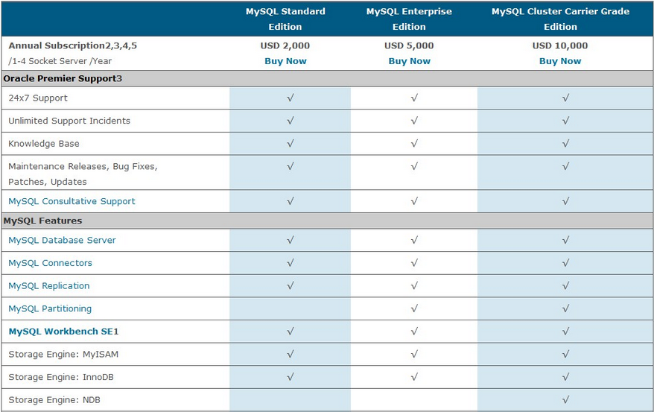
MySQL商业版(2) 参考：http://www.mysql.com/products/
Notes:
http://www.mysql.com/products/

Slide 15
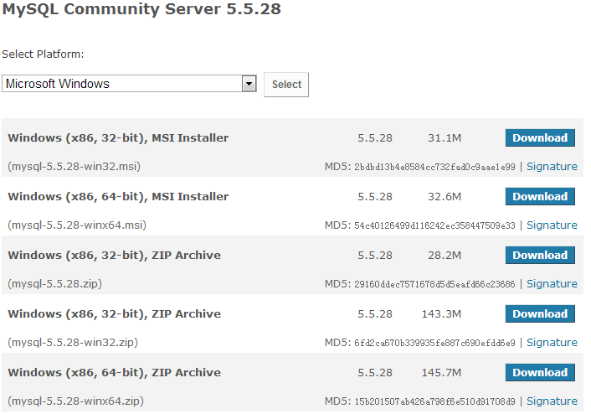
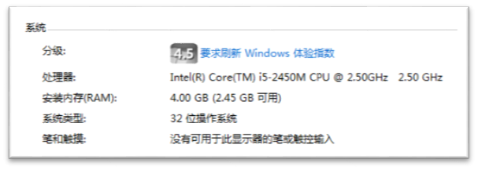
MySQL下载安装
http://www.mysql.com/downloads/mysql/

Slide 16
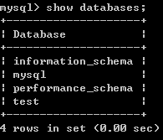
ＭySQL的管理(1)
MySQL安装目录
观察系统环境变量
  path=.;%MYSQL_HOME%\bin
验证MySQL安装
  运行cmd, 执行mysql –uroot –p, 输入密码后，执行show databases;
退出MySQL
  exit
  \q

Slide 17

ＭySQL的管理(2)
select version();
show variables like 'version';

Slide 18
本讲内容
关系型数据库
MySQL数据库的安装
SQL语句的知识及运用

Slide 19
SQL简介----SQL ANSI标准
SQL 全名是结构化查询语言（Structured Query Language）．
  ANSI在1986年公布了第一版的SQL标准
  1989年，ANSI又进一步推出了更为广受各界接纳的第二版（SQL标准）。ISO也批准了SQL标准。
  ANSI于1992年发布了称之为SQL92（或SQL2）
  1999年再次发布SQL99及SQL3。
  2003年，ANSI发布了下一个升级版，并把它称为SQL3（或SQL2003）。
  目前，最新的为SQL2006．
Notes:
http://book.51cto.com/art/200911/160728.htm

Slide 20
SQL简介----四类语言(1)
SQL语言共分为四大类：
  数据查询语言DQL，主要功能是查询数据，核心指令为SELECT(辅助指令包括FROM 、WHERE 、GROUP BY、HAVING 、 ORDER BY)
  数据操纵语言DML，负责对数据库对象运行数据访问工作的指令集，以INSERT、UPDATE、DELETE三种指令为核心．
具体语法参见<SQL语言参考.pdf>
http://dev.mysql.com/doc/refman/5.1/zh/index.html
Notes:
http://hi.baidu.com/wtotal/item/263196f42f42e248922af271
http://zh.wikipedia.org/wiki/%E8%B3%87%E6%96%99%E5%AE%9A%E7%BE%A9%E8%AA%9E%E8%A8%80

Slide 21
SQL简介----四类语言(2)
  数据定义语言DDL，负责数据结构定义与数据库对象定义的语言，由CREATE 、ALTER 、DROP三个指令组成．
  数据控制语言DCL。是一种可对数据访问权进行控制的指令，它可以控制特定用户帐户对数据表、查看表、预存程序、用户自定义函数等数据库对象的控制权。由 GRANT 和 REVOKE 两个指令组成。
具体语法参见<SQL语言参考.pdf>
http://dev.mysql.com/doc/refman/5.1/zh/index.html

Slide 22
数据库建立与删除
DROP DATABASE IF EXISTS studentdb;
CREATE DATABASE studentdb;
USE studentdb;
SHOW tables;
删数据库
建立数据库
打开数据库
显示表

Slide 23
表的建立与表结构显示
USE studentDB;
SET NAMES gbk;
CREATE TABLE IF NOT EXISTS course(
id int NOT NULL PRIMARY KEY AUTO_INCREMENT COMMENT '课程号',
name varchar(30) NOT NULL COMMENT '课程名'
)COMMENT = '课程表';
DESC course;
SHOW COLUMNS FROM course;
SHOW FULL COLUMNS FROM course;
SHOW CREATE TABLE course;
课程号 | 课程名

Slide 24
表与表结构的修改
USE studentDB;
ALTER TABLE course RENAME TO courses;
ALTER TABLE course ADD COLUMN remark text comment '备注';
ALTER TABLE course CHANGE remark remarks text;
ALTER TABLE course CHANGE remarks remarks VARCHAR(30);
ALTER TABLE course DROP COLUMN remark;
打开数据库
修改表名
增加字段
字段改名
改字段类型
删除字段
课程号 | 课程名 | 备注
Notes:
http://www.blogjava.net/Alpha/archive/2007/07/23/131912.html

Slide 25
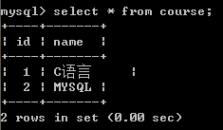
数据的插入
若在前面用了，此处可省；
USE studentDB;
SET names gbk;
INSERT INTO course(name) VALUES('C语言');
INSERT INTO course(name) VALUES('MYSQL');
DROP TABLE course;
打开数据库
字段级的字符集编码
插入第一条数据
插入第二条数据
物理删除表
课程号 | 课程名
1 | C语言
2 | MySQL

Slide 26
数据的查询与删除
打开数据库
字段级的字符集编码
查询所有记录
条件查询
字段值修改
条件删除
USE studentDB;
SET NAMES gbk;
SELECT * FROM course;
SELECT * FROM course WHERE name='c语言';
UPDATE course SET name='C++' where name ='C语言';
DELETE FROM course WHERE name='c语言';
课程号 | 课程名
1 | C++
2 | MySQL

Slide 27
小结
MySQL安装、配置以及相关工具的使用
SQL的概念、组成以及常用的SQL语句

Slide 28

实验
安装MySQL数据库,
创建数据库：em (员工管理)
  表：employees
    Id Integer
    Name VarChar(20)
    Job_id Integer
    Level_id Integer
  表：jobs
    Id Integer
    Name VarChar(20)
  表：pay_level
    Id Integer
    Name VarChar(20)
    Base_pay double

Slide 29
实验
使用em数据库，编写SQL语句实现功能
  统计职务为“经理”的员工数
  列出所有基本工资大于1200的员工信息
  将所有工资小于1200的员工工资加100
  统计职务为“技术部”且工资大于2000的员工数

Slide 30

本讲结束
谢谢大家

